Slide 1
GESTIONAREA UNEI BIBLIOTECI
Proiect realizat de
CHINTESCU BOGDAN NEGRU CLAUDIU-MIHAI
DOMINTE MIHAI

Slide 2
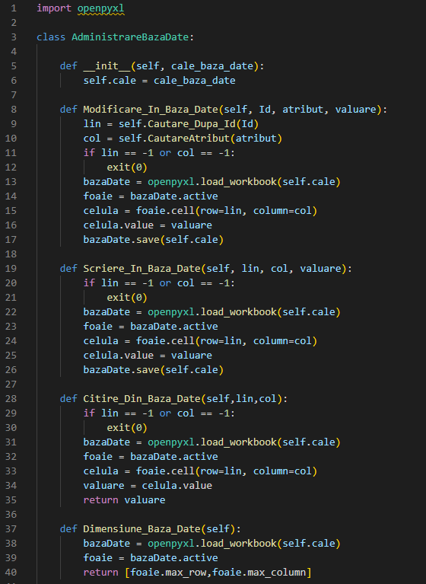
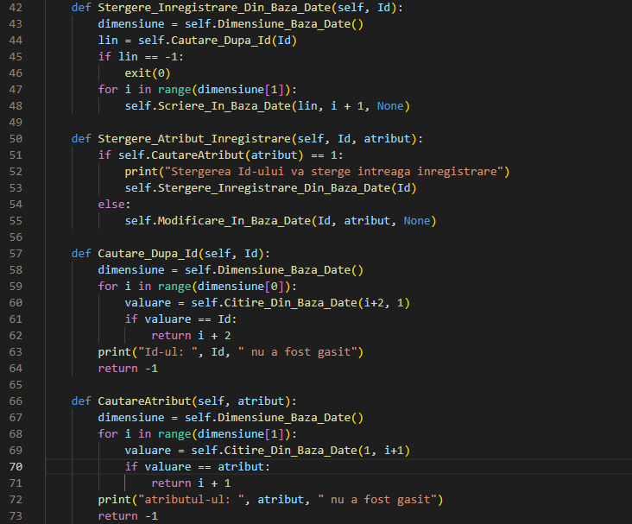
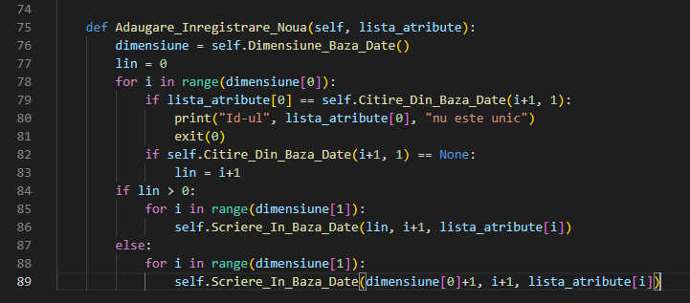
CreareSiAdministrareBazaDeDate.py Acesta este codul pentru administrarea bazei de date. In slide-ul urmator este detaliata fiecare functionalitate.

Slide 3
FUNCTIONALITATI
Avem câte o baza de date pt user, una pentru cărți, alta pentru articole
Clasa AdministrareBazaDate este utilizată pentru a administra o bază de date. Conține metode pentru citirea, scrierea, modificarea și ștergerea datelor din baza de date, precum și pentru adăugarea de înregistrări noi. Mai jos este o listă a metodelor și a funcțiilor din această clasă:
Modificare_In_Baza_Date() - modifică o valoare din baza de date, selectând înregistrarea după un Id specificat și specificând atributul și noua valoare. Metoda utilizează metoda Cautare_Dupa_Id(Id) pentru a găsi linia corespunzătoare înregistrării și metoda CautareAtribut(atribut) pentru a găsi coloana corespunzătoare atributului.
Scriere_In_Baza_Date() - scrie o valoare într-o celulă specificată din baza de date. Metoda utilizează metoda Citire_Din_Baza_Date(lin, col) pentru a citi valoarea actuală din celulă, apoi suprascrie cu noua valoare.
Citire_Din_Baza_Date() - citește valoarea dintr-o celulă specificată din baza de date și o returnează.
Dimensiune_Baza_Date() - returnează o listă cu numărul maxim de rânduri și de coloane.
Stergere_Inregistrare_Din_Baza_Date() - sterge întreaga înregistrare corespunzătoare unui Id specificat. Metoda utilizează metoda Cautare_Dupa_Id(Id) pentru a găsi linia corespunzătoare înregistrării, apoi apelează metoda Scriere_In_Baza_Date(lin, i+1, None) pentru a șterge valoarea din fiecare celulă a rândului respectiv.
Stergere_Atribut_Inregistrare() - sterge o valoare specifică dintr-o înregistrare specificată, selectând înregistrarea după un Id specificat și specificând atributul care va fi șters. Dacă atributul este "Id", întreaga înregistrare va fi ștearsă. Metoda utilizează metoda CautareAtribut(atribut) pentru a găsi coloana corespunzătoare atributului.
Cautare_Dupa_Id() - cauta o inregistrare in baza de date dupa Id si returneaza linia in care se gaseste acea inregistrare. Daca Id-ul nu a fost gasit, metoda va afisa un mesaj corespunzator si va returna -1.
CautareAtribut() - cauta o coloana din baza de date dupa numele atributului si returneaza coloana respectiva. Daca atributul nu a fost gasit, metoda va afisa un mesaj corespunzator si va returna -1.
Adaugare_Inregistrare_Noua() - adauga o noua inregistrare in baza de date. Mai intai, verifica daca Id-ul noii inregistrari este unic si afiseaza un mesaj corespunzator si iesi daca nu este unic. Daca Id-ul este unic, verifica daca exista o linie goala in baza de date si o completeaza cu valorile atributelor noii inregistrari. Daca nu exista o linie goala, adauga o noua linie in baza de date cu valorile atributelor noii inregistrari.

Slide 4
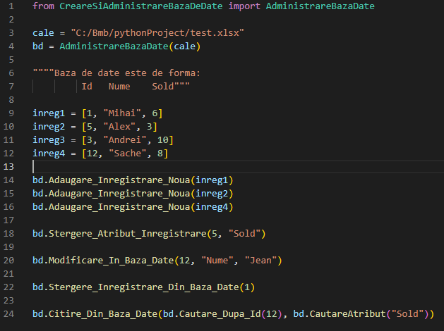
EXEMPLU
Acesta exemplu este utilizat pentru a crea și administra o bază de date stocată într-un fișier Excel (test.xlsx). Prima linie importă clasa "AdministrareBazaDate" din fișierul "CreareSiAdministrareBazaDeDate.py".
Se specifică calea fișierului Excel în care va fi creată baza de date. Se creează o instanță a clasei "AdministrareBazaDate" cu această cale și se atribuie acestei instanțe variabila "bd".
Baza de date este definită ca o tabelă cu trei coloane: "Id", "Nume" și "Sold". Apoi, sunt definite patru înregistrări noi, care sunt adăugate în baza de date utilizând metoda "Adaugare_Inregistrare_Noua".
Următoarele linii de cod demonstrează alte funcții de administare a bazei de date: "Stergere_Atribut_Inregistrare", "Modificare_In_Baza_Date", "Stergere_Inregistrare_Din_Baza_Date" și "Citire_Din_Baza_Date". Acestea sunt utilizate pentru a șterge o anumită valoare dintr-un atribut, a modifica o valoare a unui atribut, a șterge o înregistrare întreagă și a citi o valoare specifică din baza de date în funcție de un ID și un atribut specific.

Slide 5
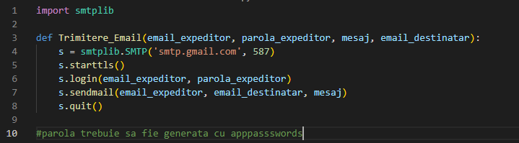
FUNCTIONALITATI AdministrareMail
Trimiterea unui email se realizeaza prin intermediul serverului SMTP.
Functia Trimitere_Mail() primește patru argumente: adresa de email a expeditorului, parola expeditorului, mesajul pe care dorim să îl trimitem și adresa de email a destinatarului. Totodata, utilizatorul va primi un mail de confirmare atunci cand se inregistreaza pe site, dar si cand cumpara ceva. Cand inregistrarea este realizata cu succes, utilizatorul primeste mesajul “Bun venit pe site”, iar atunci cand achizitioneaza un obiect primeste mesajul “Va multumim pentru achizitie”.
s.login() - autentifică utilizatorul pe serverul SMTP folosind adresa de email a expeditorului și parola expeditorului.
s.sendmail() - trimite email-ul prin intermediul serverului SMTP către adresa de email a destinatarului, utilizând adresa de email a expeditorului și mesajul specificat.
s.quit() - închide conexiunea cu serverul SMTP.

Slide 6
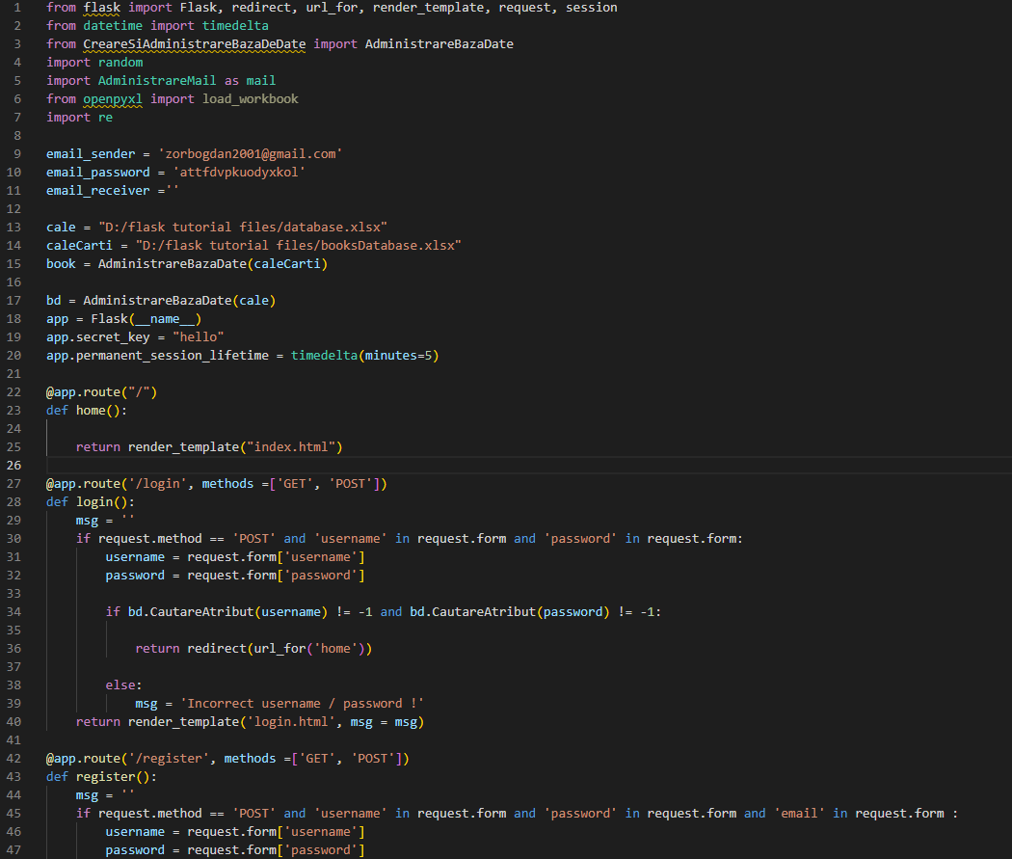
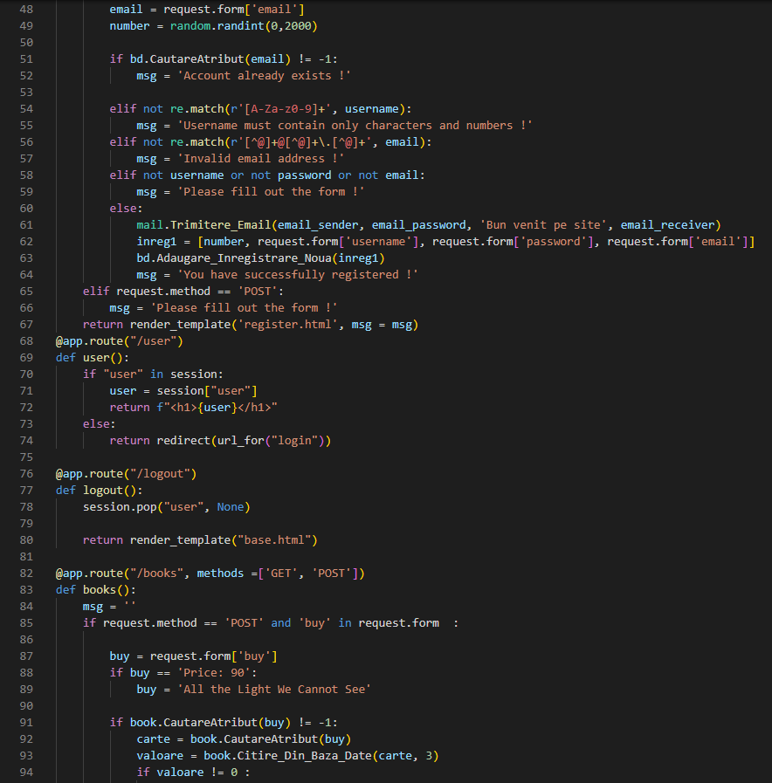
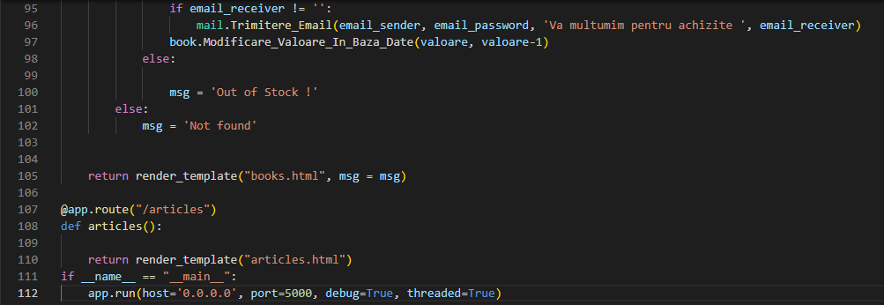
Flask_app.py
Acesta este controller-ul care gestioneaza paginile web.

Slide 7
Site-ul Bibliotecii
Site-ul nostru prevede informatii calitative pentru toata lumea. Scopul nostru este de a ajuta toti cititorii pasionati prin administrarea celor mai bune carti. Acest lucru este evidentiat si din motto-ul nostru: “Deschide o carte si descopera o lume noua”. In slide-urile urmatore sunt prezentate paginile web.
In cazul in care doriti sa accesati pagina noastra, link-ul este urmatorul: http://biblioteca.pythonanywhere.com

Slide 8
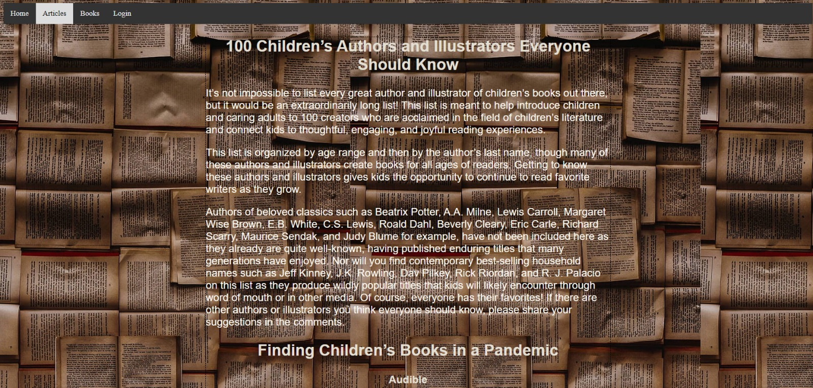
Pagina home
Aceasta pagina este special destinata articolelor in legatura cu ultimele evenimente.

Slide 9
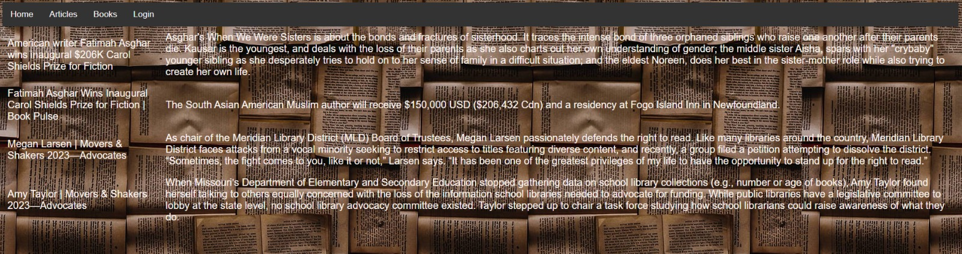
Pagina Articles
In aceasta pagina sunt afisate articole mai vechi care sunt luate direct din baza de date.

Slide 10
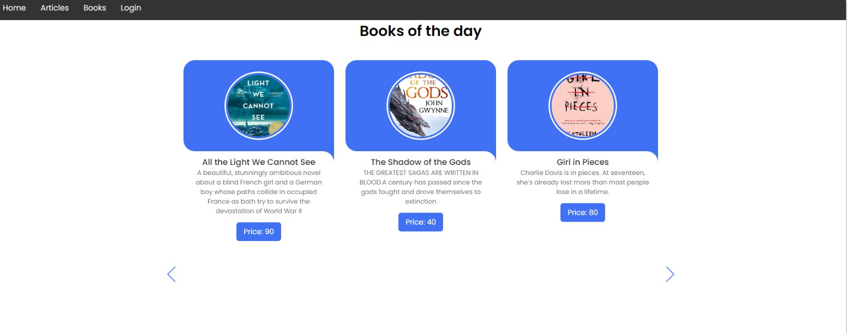
Pagina BOOKS
Aceasta pagina este special destinata cartilor care sunt la promotie, care pot fi cumparate prin apasarea butonului albastru cu pret, iar daca nu mai sunt in stoc o sa apara un mesaj legat de asta. Pentru carti avem o baza de date separata unde avem numarul de exemplare disponibile in stoc.

Slide 11
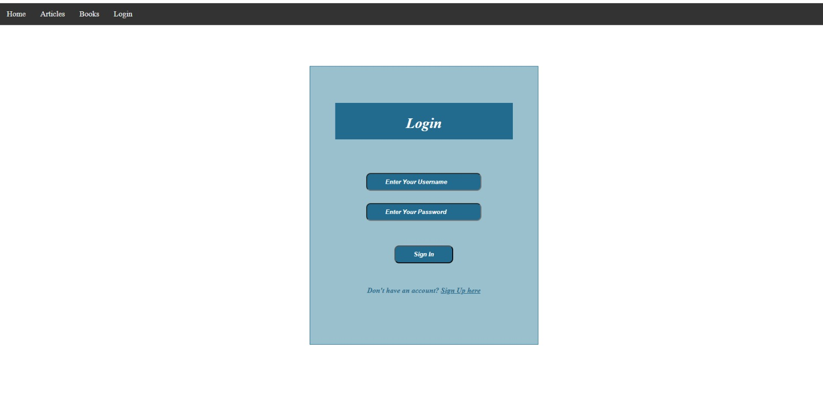
Pagina Login
Aceasta pagina cauta in baza de date username si parola, daca exista, te redirectioneaza in pagina de login, iar daca este ceva in neregula, o sa apara un mesaj afisat. Mai jos este existent Sign Up pentru a se realiza inregistrarea.

Slide 12
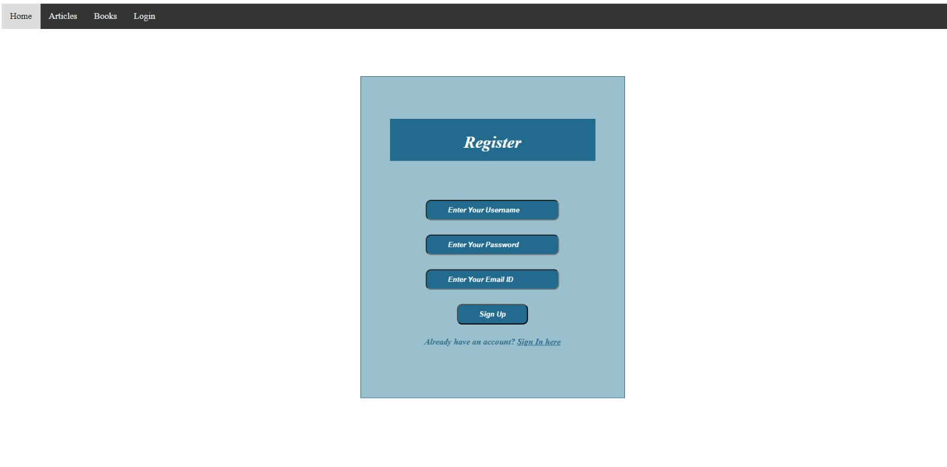
Pagina Register
Aceasta pagina are nevoie de la utilizator sa introduca numele, parola si adresa de mail ca sa se realizeze conectarea, si apoi este directionat in pagina de home. Mai jos este existent Sign In in cazul in care utilizatorul are deja un cont creat. Avem o baza de date pentru utilizatori case se numeste database, unde se salveaza datele despre utilizator cand se inregistreaza, sau in care cautam cand se conecteaza.

Slide 13
Va multumim pentru vizionare!

